Slide 1
⋯
⋯
⋯
Совещание с руководителями территориальных управлений министерства образования и науки Самарской области
Демонстрационный экзамен 2022.
Результаты аудитов демонстрационных экзаменов по стандартам Ворлдскиллс Россия в Самарской области
13 июля 2022
Нисман О.Ю.

Slide 2
⋯
⋯
ДЭ 2022 в цифрах (по состоянию на 08.07.2022)
⋯
5819
6905
Общее количество участников
Количество участников в рамках ГИА
1086
417
(ГИА- 358, ПА – 59)
Количество участников в рамках ПА
Количество
демонстрационных экзаменов

Slide 3
⋯
⋯
ДЭ 2022 в цифрах (по состоянию на 08.07.2022)
⋯
155
70
Количество ЦПДЭ
Количество организаций
60
87
Количество компетенций
Количество профессий/ специальностей СПО

Slide 4
⋯
⋯
ДЭ 2022. Массовые компетенции
⋯
568
участников
⇒
Дошкольное воспитание
545 участников
⇒
Электромонтаж
535
участников
⇒
Бухгалтерский учет

Slide 5
⋯
⋯
ДЭ 2022. Выполнение показателей ФП (по данным Агентства на 30.06.2022)
⋯
Показатели
федерального проекта
«Молодые профессионалы
(Повышение
конкурентоспособности
профессионального
образования)»
национального проекта
"Образование"
Норматив 5%
Выполнили на 4,98% за 6 месяцев
Доля обучающихся СПО, продемонстрировавших по итогам ДЭ уровень, соответствующий национальным и международным стандартам, %
Качественный показатель ДЭ
⇒
Норматив 15%
Выполнили на 13,76% за 6 месяцев
Доля обучающихся СПО прошли процедуру аттестации в виде ДЭ по всем укрупненным группа профессий и специальностей, %
Количественный показатель ДЭ
⇒

Slide 6
⋯
⋯
ДЭ 2022. Выполнение декомпозированных показателей по ТУ
⋯
Количественный показатель
Норматив 15% за 2022 год
Качественный показатель
Норматив 5% за 2022 год
Наименование ТУ | Кол-во участников ДЭ, чел | Контингент, чел | Доля участвующих в ДЭ, % | Количество соответствующих, чел | Контингент, чел | Доля соответствующих, %
Западное управление | 494 | 3431 | 14,4 | 241 | 3431 | 7,0
Самарское управление | 3577 | 24320 | 14,7 | 1580 | 24320 | 6,5
Тольяттинское управление | 1668 | 11815 | 14,1 | 779 | 11815 | 6,6
Отрадненское управление | 214 | 1765 | 12,1 | 60 | 1765 | 3,4
Поволжское управление | 158 | 1441 | 10,96 | 58 | 1441 | 4,02
Северо-Восточное управление | 31 | 174 | 17,81 | 14 | 174 | 8,04
Северо-Западное управление | 49 | 153 | 32,03 | 19 | 153 | 12,42
Центральное управление | 36 | 519 | 6,94 | 14 | 519 | 2,7
Юго-Восточное управление | 82 | 563 | 14,6 | 34 | 563 | 6
Юго-Западное управление | 438 | 2538 | 17,26 | 215 | 2538 | 8,47
Кинельское управление | 40 | 482 | 8,3 | 16 | 482 | 3,32
Северное управление | 71 | 537 | 13,2 | 27 | 537 | 5
Южное управление | 45 | 201 | 22,4 | 20 | 201 | 10,4

Slide 7
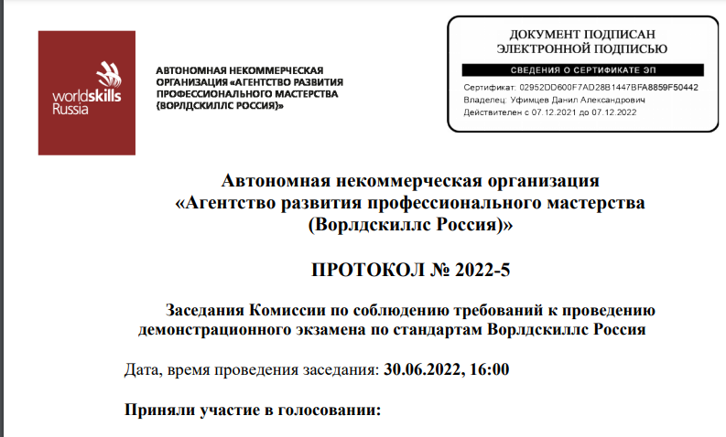
⋯
⋯
Аудит ДЭ со стороны Агентства в 2022
⋯
ФОРМЫ ПРОВЕДЕНИЯ АУДИТА ДЭ
(июнь 2022 года)
Результаты аудитов ДЭ оформляются протоколами и размещаются на сайте Агентства
Дистанционный формат – 8 аудитов
Очный формат –
7 аудитов

Slide 8
⋯
⋯
Аудит ДЭ. Дистанционный формат ( 08-16 июня 2022)
⋯
Id | компетенция | Кто сдавал | ЦПДЭ | Дата аудита
89049 | Холодильная техника и системы кондиционирования | ГБПОУ СО "Тольяттинский социально-экономический колледж" | ГБПОУ СО "Тольяттинский социально-экономический колледж" | 08.06.2022
90020 | Производство металлоконструкций | ГБПОУ СО «Самарский энергетический колледж» | ГБПОУ СО «Самарский энергетический колледж» | 14.06.2022 Нет итогового протокола Агентства
85929 | Сетевое и системное администрирование | ГАПОУ СО «Тольяттинский индустриально-педагогический колледж» | ГАПОУ СО «Тольяттинский индустриально-педагогический колледж» | 14.06.2022
85792 | Документационное обеспечение управления и архивоведение | ГАПОУ СО «Тольяттинский индустриально-педагогический колледж» | ГАПОУ СО «Тольяттинский индустриально-педагогический колледж» | 14.06.2022
97818 | Сварочные технологии | ГБПОУ СО «Тольяттинский политехнический колледж» | ГБПОУ СО «Тольяттинский политехнический колледж» | 15.06.2022
88755 | Преподавание музыки в школе | ГБПОУ СО "Тольяттинский музыкальный колледж имени Р.К.Щедрина | ГБПОУ СО "Сызранский колледж искусств и культуры им. О.Н. Носцовой" | 15.06.2022 Протокол с замечаниями
97039 | Преподавание музыки в школе | ГБПОУ СО "Самарский социально-педагогический колледж» | ГБПОУ СО "Самарский социально-педагогический колледж» | 16.06.2022 Нет итогового протокола Агентства
Без замечаний
Без замечаний
Без замечаний
Без замечаний

Slide 9
⋯
⋯
Аудит ДЭ. Очный формат (28-30 июня 2022)
⋯
Id | компетенция | Кто сдавал | ЦПДЭ | Дата аудита
89017 | Графический дизайн | ГБПОУ СО «Самарский государственный колледж сервисных технологий и дизайна» | ГБПОУ СО «Самарский государственный колледж сервисных технологий и дизайна» | 28.06.2022
89465 | Охрана труда | Самарский колледж строительства и предпринимательства (филиал) ФГБОУ ВО "Национальный исследовательский Московский государственный строительный университет" | ГАПОУ СО "Поволжский строительно-энергетический колледж имени П. Мачнева" | 28.06.2022
96866 | Переработка нефти и газа | ГБПОУ СО «Самарский политехнический колледж» | ГБПОУ СО «Самарский политехнический колледж» | 28.06.2022
85850 | Токарные работы на станках с ЧПУ | ГБПОУ СО "Губернский колледж г. Сызрани" | ГБПОУ СО «Сызранский политехнический колледж» | 29.06.2022
91237 | Веб технологии | ГАПОУ СО "Самарский социально-педагогический колледж» | ГАПОУ СО "Самарский социально-педагогический колледж» | 29.06.2022
87509 | Дошкольное воспитание | ГБПОУ СО "Самарский социально-педагогический колледж» | ГБПОУ СО "Самарский социально-педагогический колледж» | 30.06.2022
Без замечаний
Без замечаний
Без замечаний
Без замечаний
Без замечаний
Без замечаний

